Slide 1
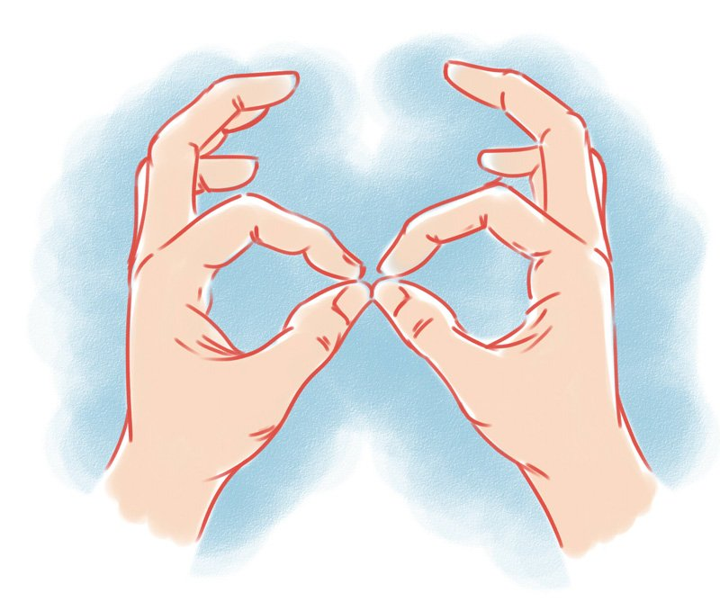
Пальчиковые игры как средство развития детей 2 – 3 лет

Slide 2
Уважаемые родители!
Сегодня мы с вами поговорим о пальчиковых играх и их влиянии на развитие речи. Известно: уровень развития речи находится в прямой зависимости от степени сформированности тонких движений пальцев рук. На основе обследования детей была выявлена следующая закономерность: если развитие движений пальцев рук соответствует возрасту, то и речевое развитие находится в пределах нормы; если развитие движений пальцев отстаёт, то задерживается и речевое развитие, хотя общая моторика при этом может быть нормальной и даже выше нормы.

Slide 3
Возможность понимать речь и говорить становится для ребенка третьего года жизни важнейшим средством познания окружающего, а познавательная деятельность стимулирует развитие его инициативной речи. У ребенка появляется настоятельная потребность спрашивать взрослого о заинтересовавших его предметах и явлениях окружающего мира, что является основой дальнейшего развития диалогической речи.
Познавательная речевая активность детей третьего года жизни развивается на занятиях по ознакомлению с окружающим и развитию речи. Содержание занятий определяется программным материалом, включающим те занятия, которые ребенок не может освоить самостоятельно. Занятия носят проблемный характер, что, во-первых, обеспечивает их развивающий характер, во-вторых, имеет не только обучающее, но и воспитательное воздействие и, в-третьих, создает особый интерес к приобретению знаний. Занятия должны быть посильной для детей трудности, преодоление которой развивает интеллект и волю ребенка.

Slide 4
Для развития детей третьего года жизни используют те же методы и приемы, что и в работе с детьми второго года жизни: наблюдение реальных объектов, растений, животных, явлений природы; инсценировки с помощью игрушек; рассматривание картинок; знакомство с произведениями художественной литературы. В работе с детьми данного возраста их целесообразно сочетать. Например, на одном и том же занятии можно показать реальный предмет, картинку, на которой он изображен, потом прочитать стихотворение или спеть песенку, в которой о нем говорится.
Это возможно потому, что дети третьего года жизни способны воспринимать новое с большей степенью отвлеченностью, опирающейся на опыт и уже имеющиеся знания об окружающем. При этом следует помнить, что перед ребенком открывается целостная картина мира предметов и явлений в их взаимосвязи.

Slide 5
Развитие движений ребенка определяет уровень его физического и психического развития. Чем выше его двигательная активность, тем он лучше развивается. Потому, начиная с самого раннего возраста, развитию общей и мелкой моторики ребенка необходимо уделять особое внимание.
Если развитие движений пальцев соответствует возрасту, то и речевое развитие находится в пределах нормы. Если же развитие движений пальцев отстает, то задерживается и речевое развитие, хотя и общая моторика при этом может быть нормальной и даже выше нормы.
Для этого необходимы пальчиковые игры и упражнения, которые помогут укрепить руки малыша, развивать согласованные движения рук, дифференцированные движения пальцев рук.

Slide 6
В ходе этих игр развиваются следующие движения:
Хватание: ребенок учится захватывать предмет (маленькие предметы ребенок хватает одной рукой или щепотью, большие-двумя руками).
Соотносящие действия: ребенок учится совмещать два предмета или две части одного предмета.
Подражание движениям рук взрослого: это умение лежит в основе формирования многих полезных навыков ручных действий.
Движения кистей и пальцев рук.
Занятия мелкой моторикой окажут благотворное влияние на общее развитие ребенка, помогут ему стать более самостоятельным и уверенным в себе.

Slide 7
Что же происходит, когда ребенок занимается пальчиковой гимнастикой?
Выполнение упражнений и ритмических движений пальцами стимулирует развитие речи.
Игры с пальчиками создают благоприятный эмоциональный фон, развивают умение подражать взрослому, повышают речевую активность ребенка.
Если ребенок будет выполнять упражнения, сопровождая их короткими стихотворными строчками, то его речь станет более четкой, ритмичной, яркой.
Развивается память ребенка и воображение, фантазия.
Пальчиковые игры дают возможность родителям играть с малышами, радовать их и, вместе с тем развивать речь и мелкую моторику. Благодаря таким играм ребенок получает разнообразные сенсорные впечатления. Такие игры формируют добрые взаимоотношения между детьми, а также между взрослым и ребенком.

Slide 8
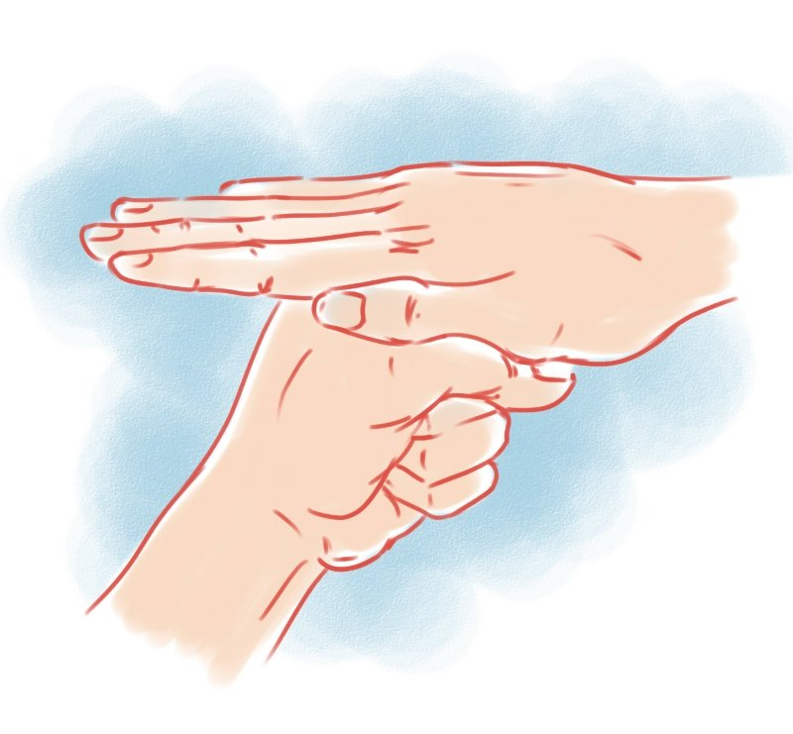
Примеры действий в играх

Slide 9
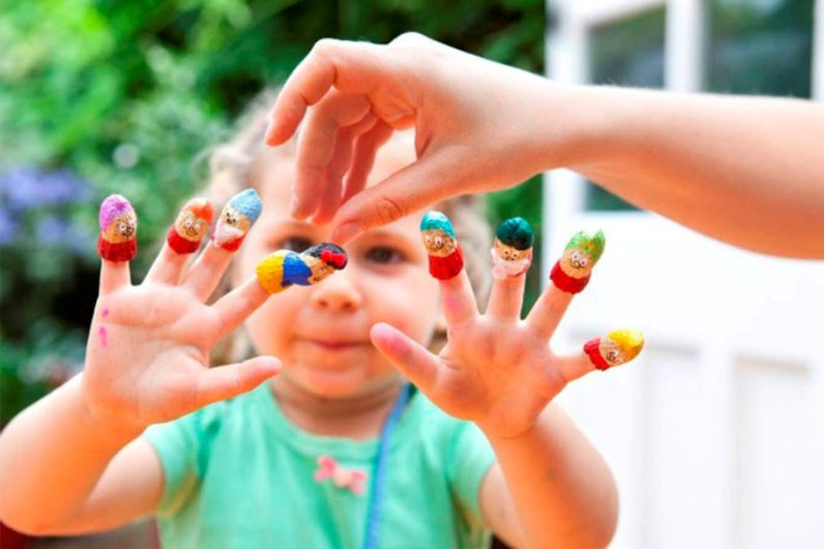
Итак, какие методы и приёмы воспитатель применяет, используя в своей работе пальчиковые игры:
Методы:
– разучивание потешек;
– использование атрибутов к пальчиковым играм;
– изобразительное творчество (лепка, аппликация, рисование);
– применение пальчиковых игр в познавательной, художественно-речевой, музыкально-театрализованной, оздоровительной, продуктивной, игровой деятельности, во время прогулок и досуга.
Приёмы:
– постукивания подушечками пальцев;
– растирание;
– поглаживание основания пальцев;
– круговые движения по ладоням;
– лёгкий массаж предплечья.

Slide 10
Этапы разучивания игр:
Взрослый сначала показывает игру малышу сам.
Взрослый показывает игру, манипулируя пальцами и ручкой ребёнка.
Взрослый и ребёнок выполняют движения одновременно, взрослый проговаривает текст.
Ребёнок выполняет движения с необходимой помощью взрослого, который произносит текст.
Ребёнок выполняет движения и проговаривает текст, а взрослый подсказывает и помогает.

Slide 11
Рекомендации
Не проводите игру холодными руками. Руки можно согреть в тёплой воде или растерев ладони.
Если в новой игре имеются незнакомые малышам персонажи или понятия, сначала расскажите о них, используя картинки и игрушки.
Если сюжет игры позволяет, можно «бегать» пальчиками по руке или спине ребёнка, щекотать, гладить и др..
Используйте максимально выразительную мимику.
Делайте в подходящих местах паузы, говорите то тише, то громче, определите, где можно говорить очень медленно, повторяйте, где возможно, движения без текста.
Выбрав две-три игры, постепенно заменяйте их новыми.
Проводите игру весело, «не замечайте», если малыш на первых порах делает что-то неправильно, поощряйте успехи.

Slide 12
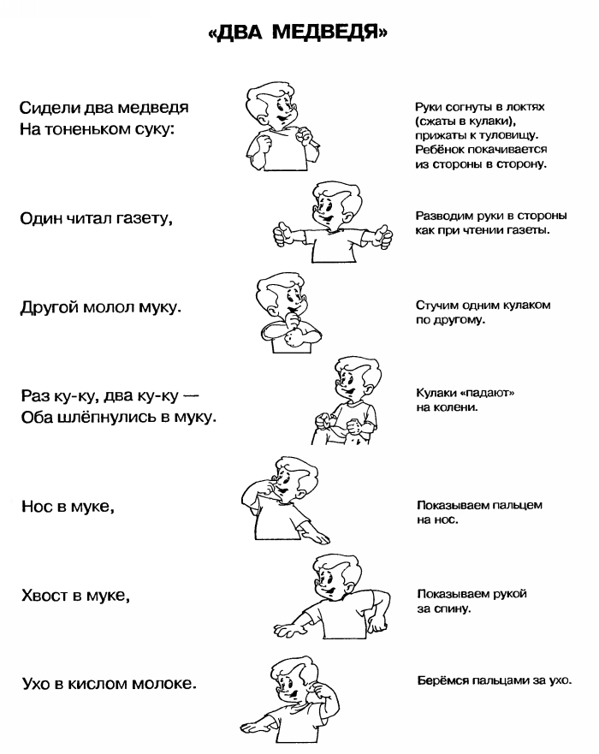
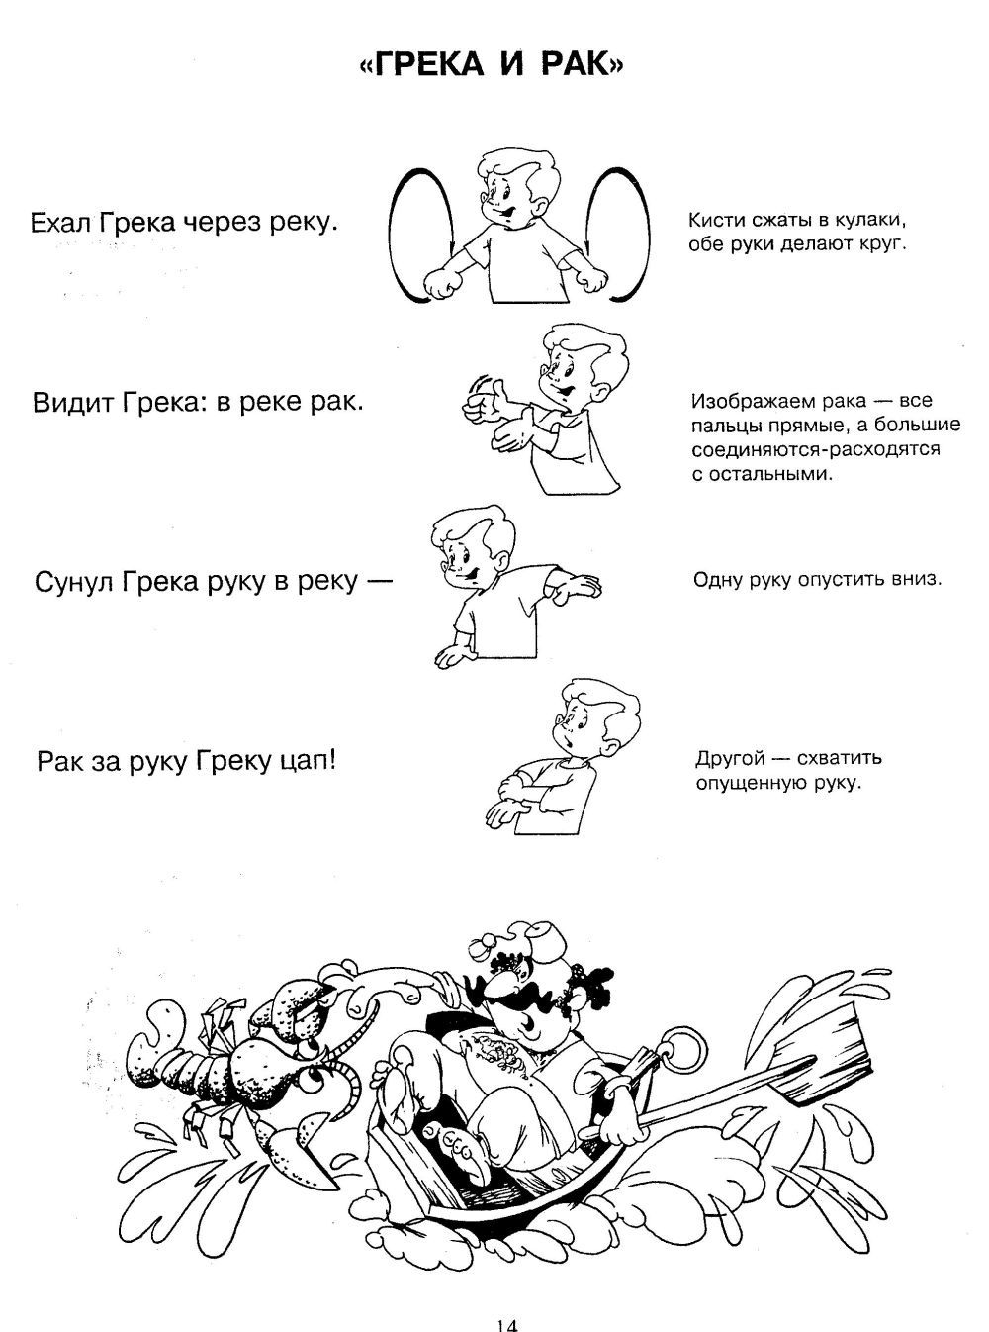
Уважаемые родители, представим вам несколько примеров пальчиковых игр с малышами. Вы можете проиграть данную гимнастику вместе с нами

Slide 13
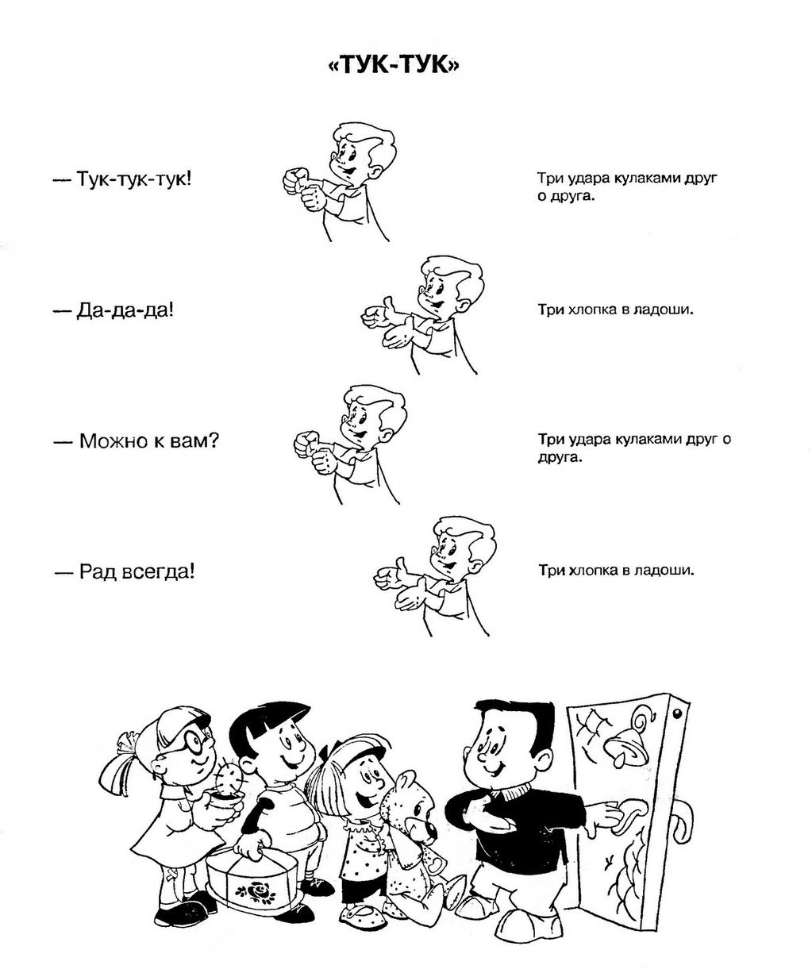
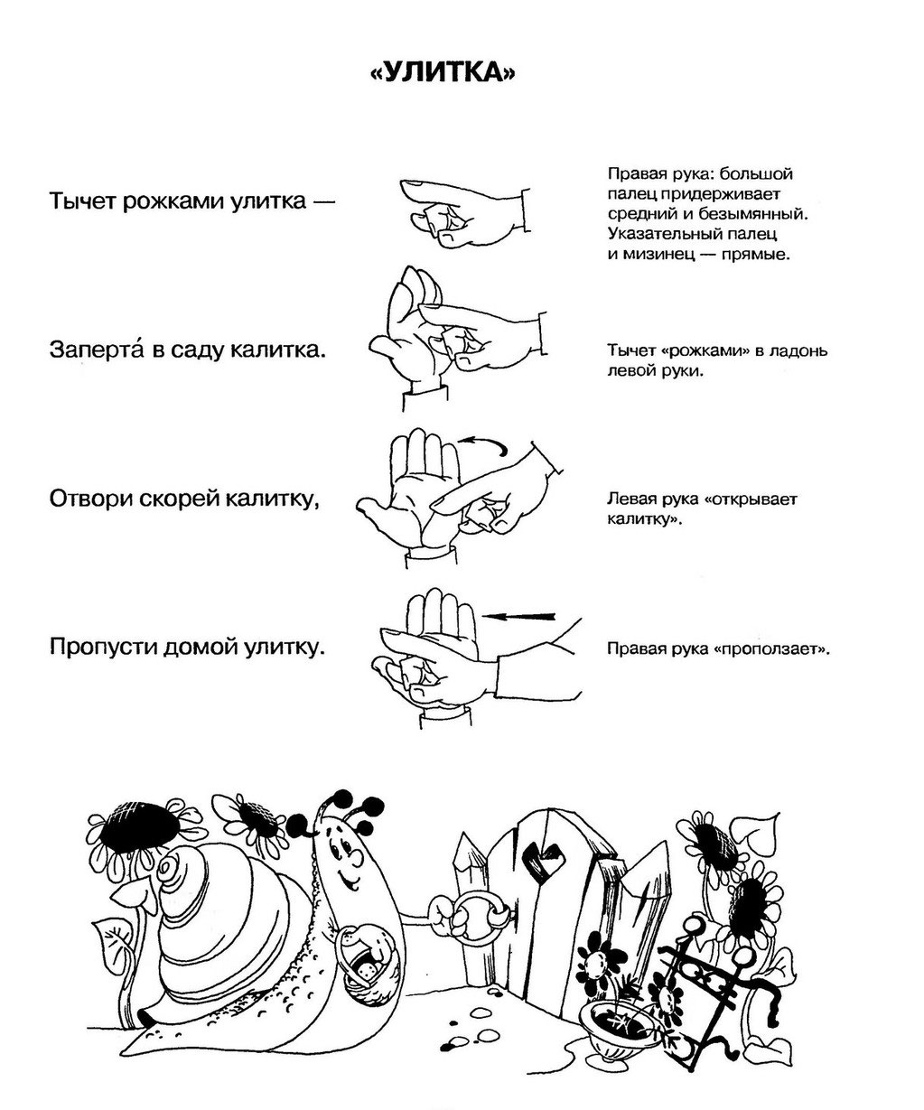

Slide 14
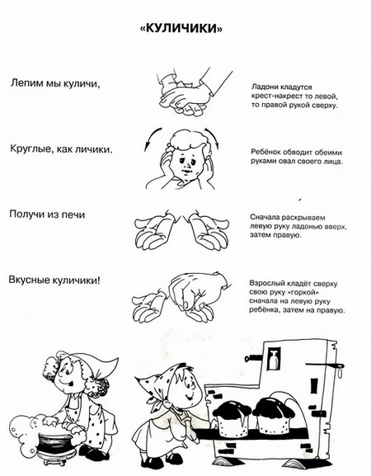
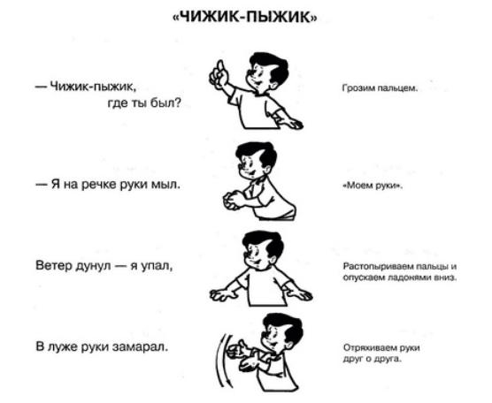

Slide 15
Предлагаю посмотреть видео по ссылке:
10 простых пальчиковых игр, или как развлечь малыша в пробке https://www.youtube.com/watch?v=fjfHB-D7Z8Q
Как извлечь ещё больше пользы из занятий https://www.youtube.com/watch?v=SzGzn3apZF8

Slide 16
Очень надеемся, что вам была интересна данная тема. Спасибо за внимание!

